Slide 1

Edukativni materijali u okviru EDCH
Milica Ševkušić, EIFL
Regionalna radionica za urednike i izdavače časopisa u otvorenom pristupu, 30/06/2025

Slide 2
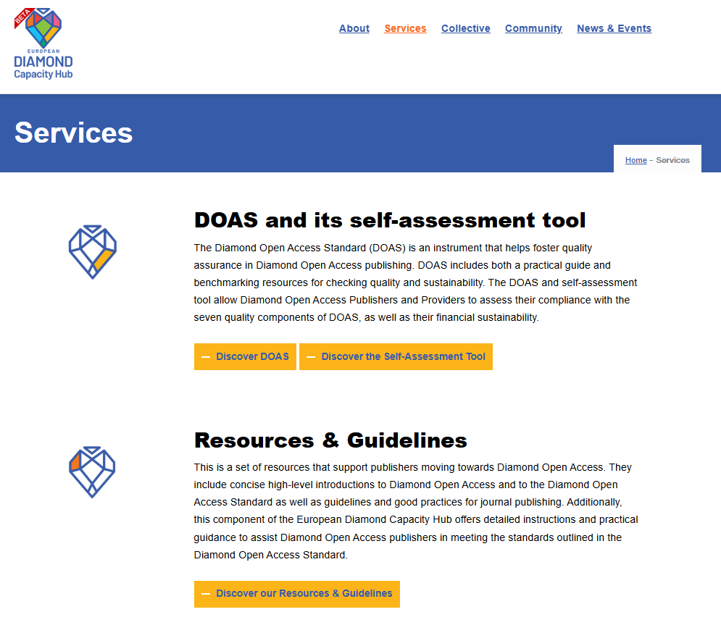
https://diamas.org/services

Slide 3
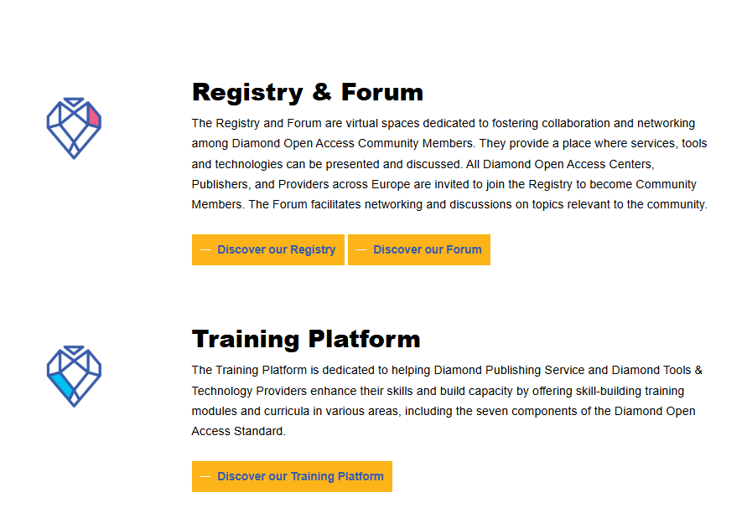
https://training.diamas.org/

Slide 4
Platforma za učenje
Moodle
Registracija je obavezna i besplatna (registracija: https://training.diamas.org/login/signup.php)
14 kurseva + dve prezentacije o platformi (https://training.diamas.org/explore)
Različiti formati (statične i interaktivne prezentacije, kvizovi, radni listovi itd.)
Osnovu predstavljaju Skup alata i vodiči (https://toolsuite.diamas.org/)
Generički pristup (nema detaljnih tehničkih uputstava)
Primarna ciljna publika: urednici i izdavači

Slide 5
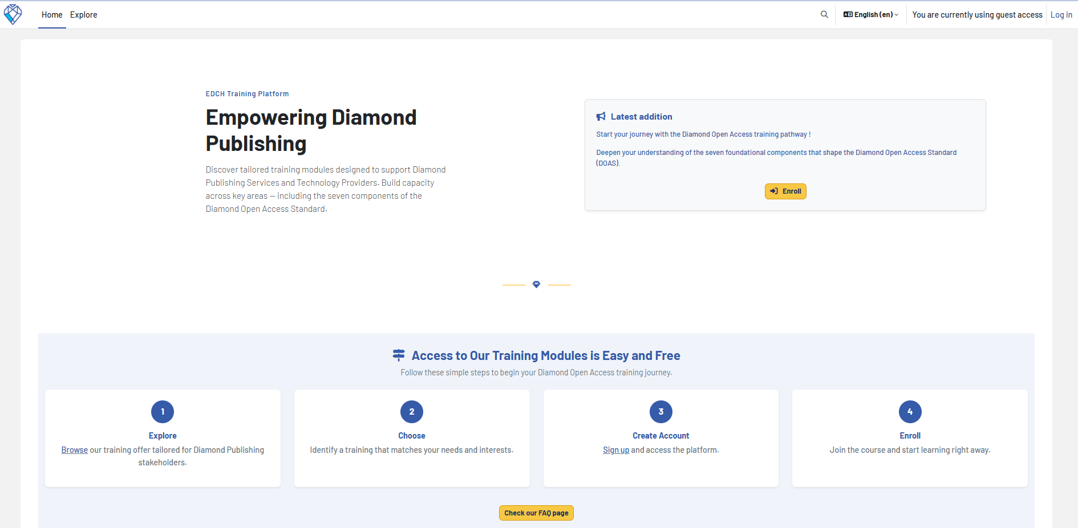
Početna strana

Slide 6
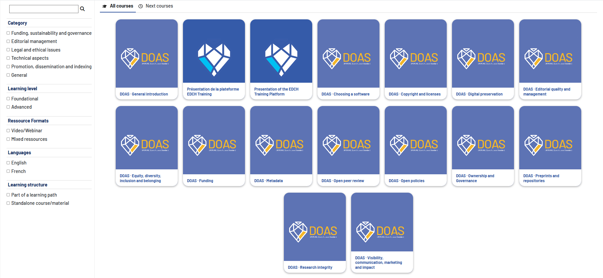
Katalog

Slide 7
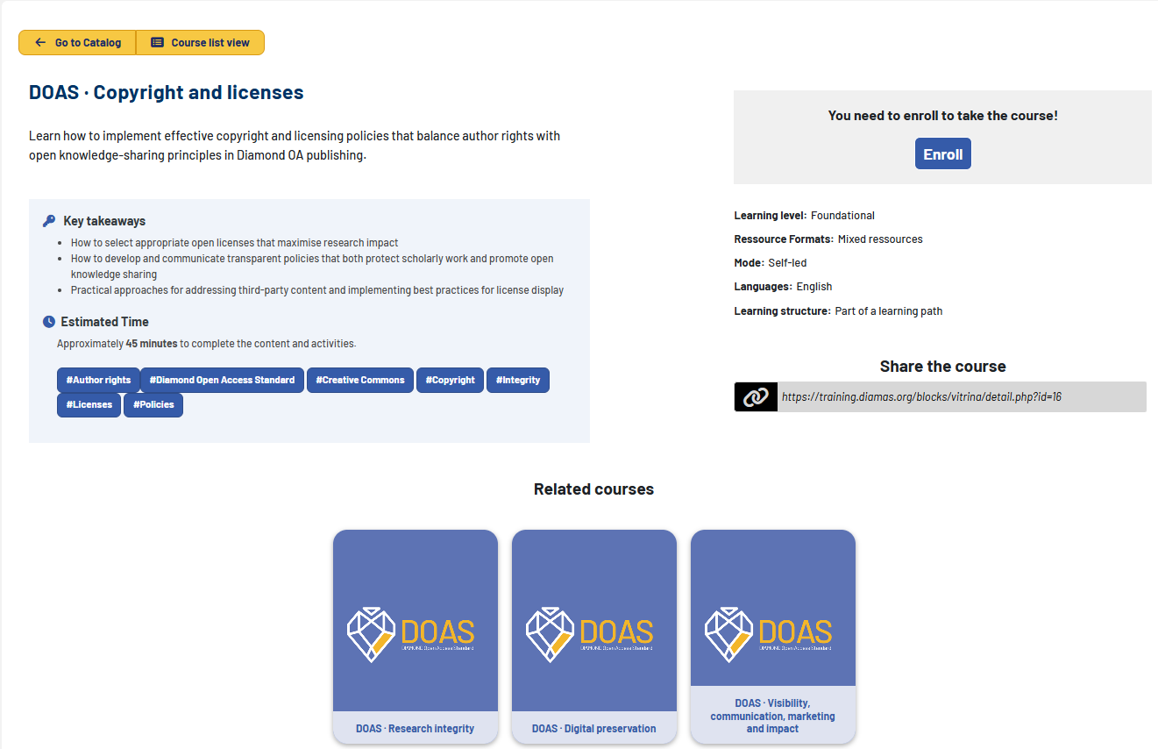
Pristup kursevima imaju samo registrovani korisnici. Upišite se.

Slide 8
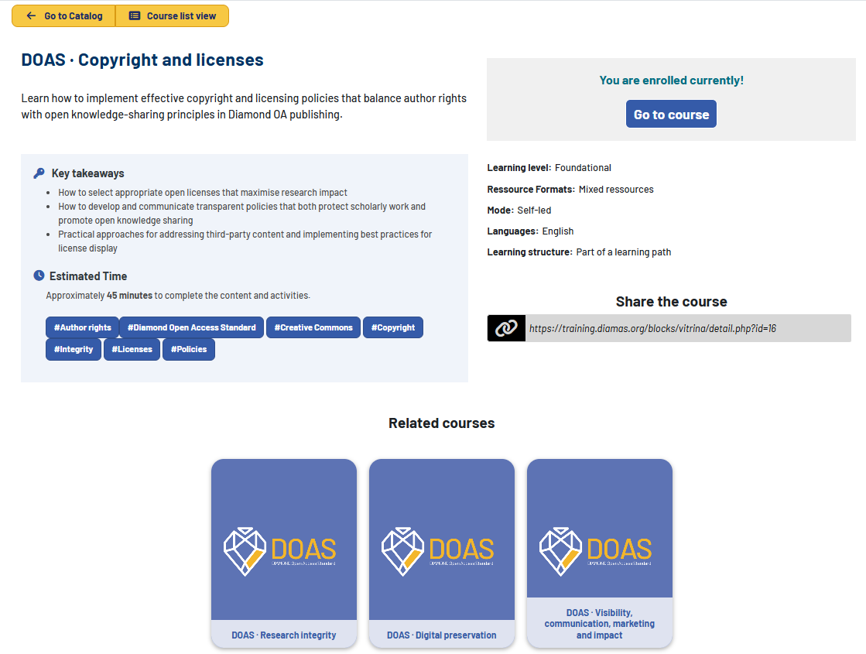
Pristupite kursu

Slide 9
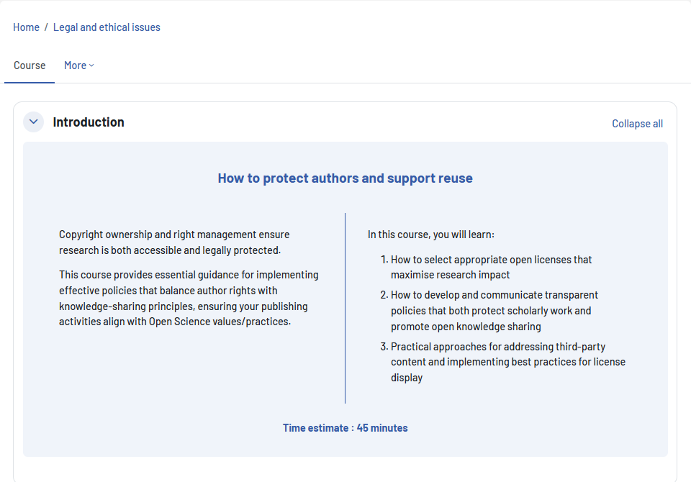
Uvod

Slide 10
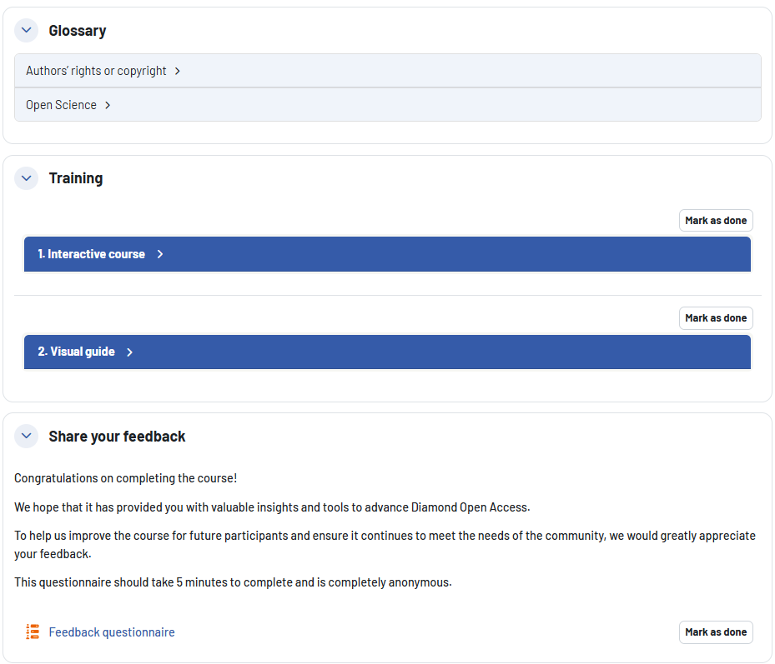
Rečnik
Materijali za učenje
Anketa

Slide 11
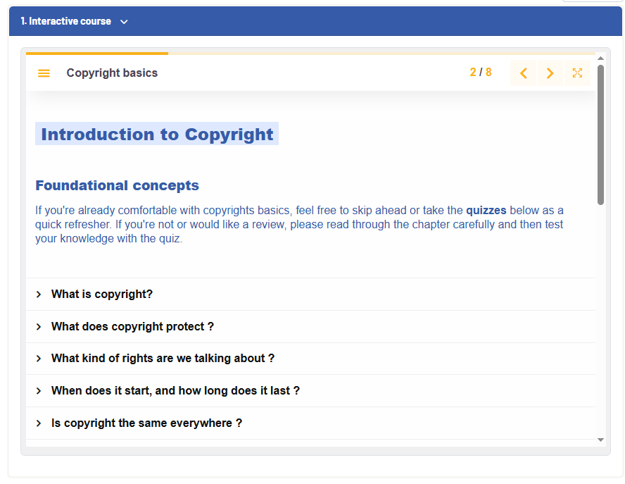
Interaktivna prezentacija

Slide 12
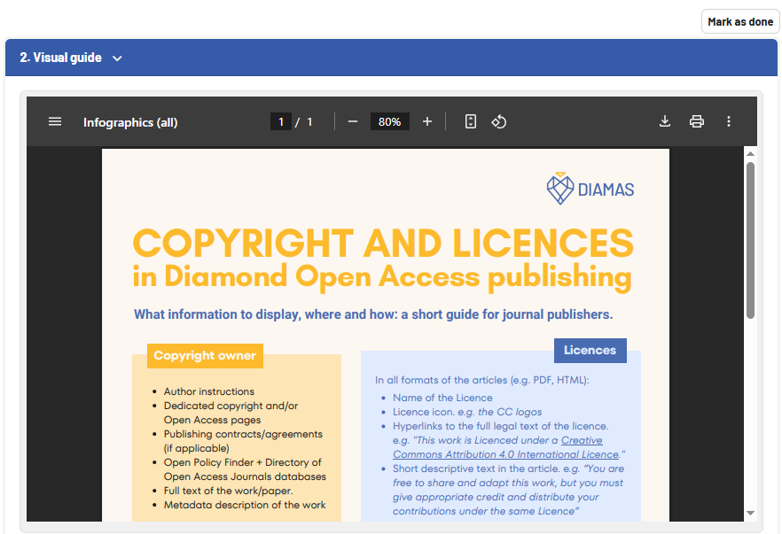
Infografika

